Slide 1


JP gourmet haven restaurant
SISTEMA WEB PARA GESTIÓN DE RESERVAS Y EVENTOS

Slide 2

Objetivo general
Desarrollar una aplicación web que optimiza el proceso de reservaciones y eventos en los restaurantes, dando un servicio optimo y ahorrando tiempos de espera.

Slide 3
Objetivos específicos (analizar):
Identificar las necesidades de los clientes y del personal del restaurante, realizando trabajo de campo y entrevistas. Asi mismo, se realizará un levantamiento detallado de los procesos relacionados con la optimización, atención, registro de reservas y la gestión de eventos empresariales y familiares. Con base en esto, se definirán los módulos del sistema, tales como clientes, mesas, platos, servicios, reservas etc. Finalmente, se analizarán las tecnologías para el desarrollo, incluyendo lenguaje de programación back-end, motor de base de datos, tecnologías front-end y patrones de diseño.
Objetivos específicos (diseñar):
Desarrollar la arquitectura general del sistema basada en un modelo cliente-servidor, utilizando una base de datos relacional y una interfaz backend mediante API. Se elaborarán diagramas UML que representen los casos de uso, clases, secuencias y actividades, para así tener una visión clara y estructurada del funcionamiento del sistema. También se diseñará el modelo de base de datos, definiendo sus entidades, relaciones y restricciones.
Objetivos específicos (implementar):
Configurar el entorno de producción, desplegando la arqiuitectura y tecnologías para el paso satisfactorio a producción; Incluyendo el proyecto, el servidor, la base de datos, dependencias y herramientas necesarias. Se brindará capacitación al personal para garantizar un uso adecuado del sistema.

Slide 4
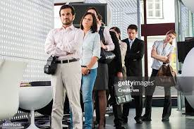
¿Por qué surgió la necesidad?
Se evidencia gran molestia por parte de los clientes por no contar con un sistema de reservas en restaurantes. Estos sistemas aumentan la rentabilidad al maximizar capacidad y reducir pérdidas de clientes, mejorando la experiencia del cliente garantizandole mesas, y permitiendo una gestión más eficiente del personal y los recursos.
Fuentes:
https://revistas.unisimon.edu.co/index.php/identic/article/download/4935/5075
https://blog.numia.co/acumulacion-de-clientes-en-filas-tradicionales-dentro-de-sucursales/

Slide 5
¿Por qué?
Aspectos clave y fuentes
Confiabilidad: al momento que el cliente reserva su mesa, tiene la confianza de que su lugar esta seguro.
Optimización del espacio: al contar con un panorama claro de mesas disponibles y opcupadas, se puede optimizar las mesas y espacios y asi no perder clientes por la indisposición.
Mejorar la experiencia del lugar: al no tener que esperar parado en una fila por una mesa, la experiencia del lugar se realza al tener el cliente tranquilo de que su espacio esta disponible y le da un trato de exclusividad.
El desarrollo de este sistema busca brindar a los restaurantes colombianos mejorar sus procesos internos, contribuya a una atención más eficaz y eleve la calidad del servicio ofrecido a los clientes del establecimiento.
Fuentes:
https://revistas.unisimon.edu.co/index.php/identic/article/download/4935/5075
https://blog.numia.co/acumulacion-de-clientes-en-filas-tradicionales-dentro-de-sucursales/

Slide 6







Herramientas usadas en el software
En JP gourmet haven restaurant manejamos las siguientes herramientas:
Base de datos
Framework
Entorno
Estilos
MySQL
Flask
Visual Studio Code
CSS
Lenguaje de programación
Estructura web
Conexión con back-end
HTML5
Javascript
Python

Slide 7





Dependencias usadas
En JP gourmet haven restaurant manejamos las siguientes dependencias
Cloudinary
EmailJS
JWT
Lucide
bcrypt
Almacenar imágenes en la nube
Código de recuperación
Genera tokens para autenticar usuarios.
Uso de iconos
Encripta contraseñas

Slide 8
Normativa en la que se basa el software
JP gourmet haven restaurant se rige mediante unas normativas de calidad , seguridad , fiabilidad y normalizacion
ISO/IEC 25010 – Calidad del software
ISO/IEC 25011 – Calidad de servicios TI
ISO/IEC 25012 – Calidad de datos
ISO/IEC 25020 – Visión general de la familia SQuaRE
ISO/IEC 25023 – Medición de la calidad del producto
ISO/IEC 25024 – Medición de la calidad de los datos
ISO/IEC 25030 – Requisitos de calidad del producto
ISO/IEC 25031 – Calidad en uso
ISO/IEC 27001 – Seguridad de la información

Slide 9

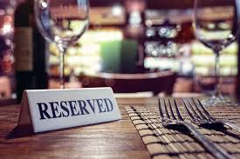
¿Mediante que modelo de diseño se trabajo el software?
Diseño UI moderno tipo landing page profesional (CTA)con enfoque corporativo.
Normativas relacionadas:
Web Content Accessibility Guidelines (WCAG)
Guías UX/UI modernas

Slide 10
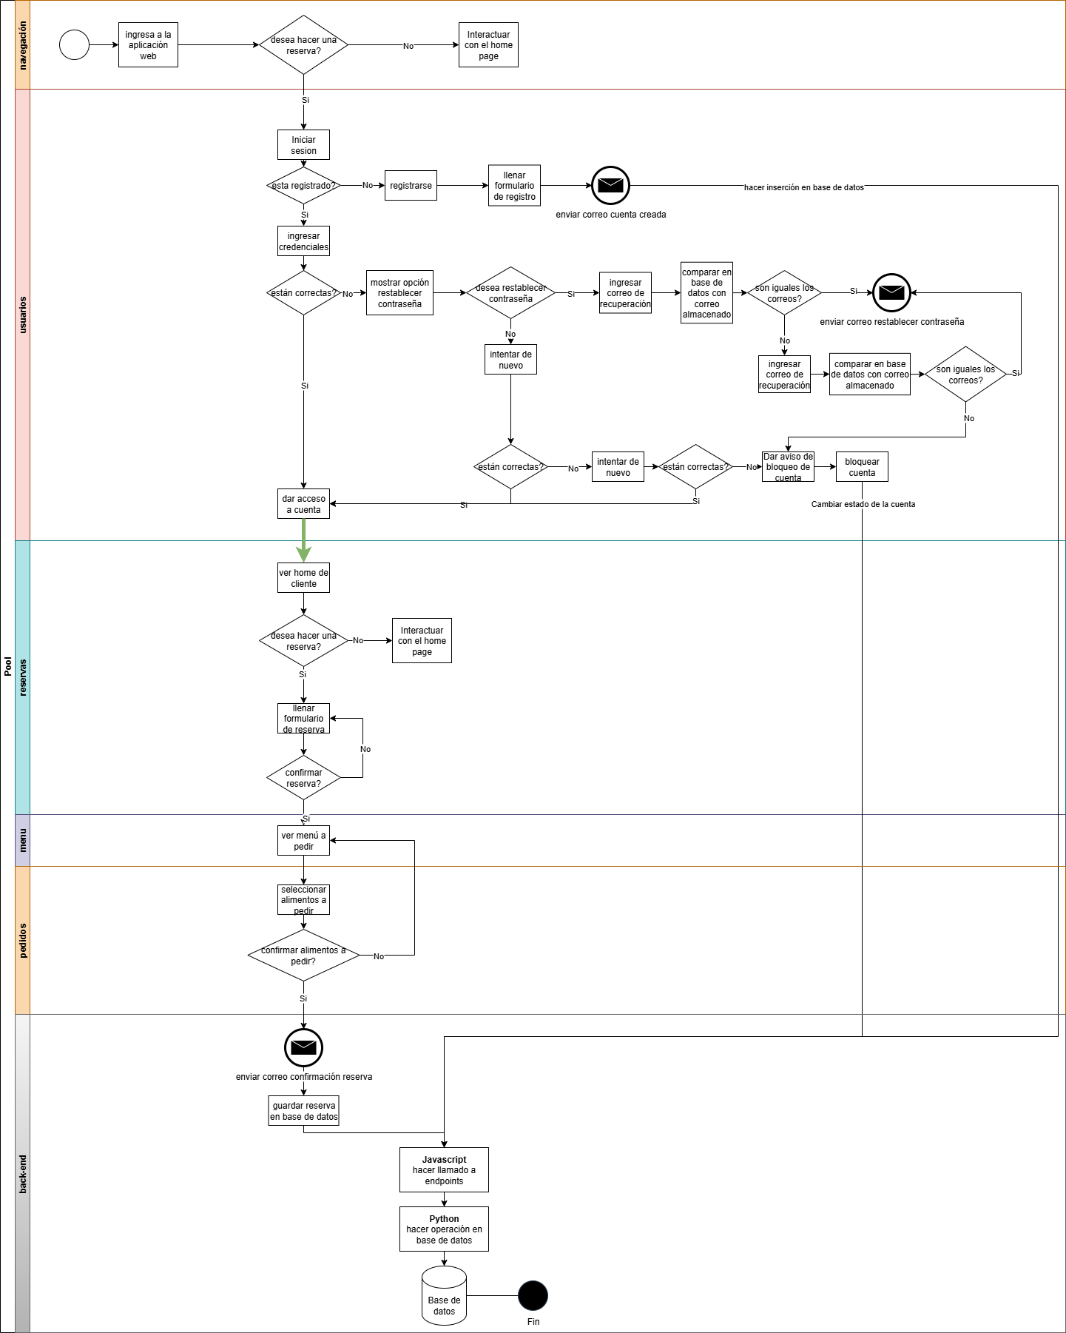
BPMN (Business Process Model and Notation)
representa procesos de negocio de manera visual, con diagramas que muestran cómo fluyen las actividades, decisiones, eventos dentro de un proceso. Agregar referencia al link html

Slide 11
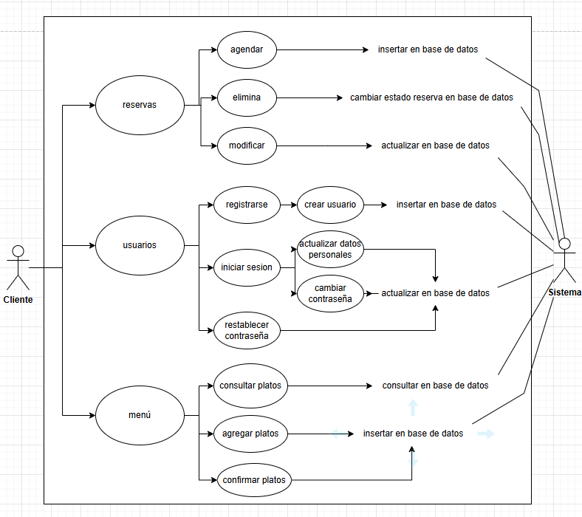



Casos de uso
Un caso de uso describe una acción que un usuario puede hacer en un sistema , en este caso el actor cliente, es aquella persona que puede acceder a su perfil dentro de la web y realizar las reservas de mesa, eventos y platos que desea.
Cliente
Tiene acceso a la gestion de reservas, ver el menu, editar su perfil

Slide 12
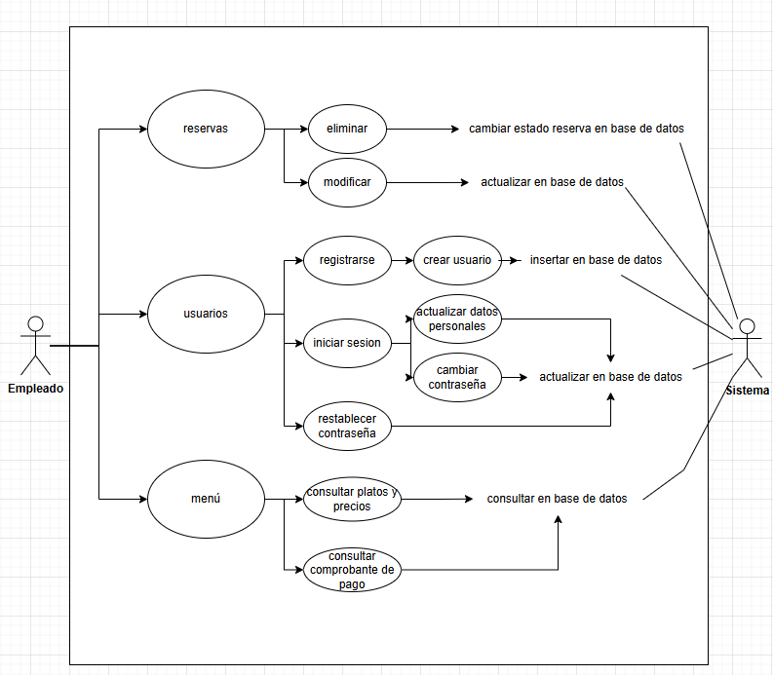

Casos de uso
El actor asesor dentro de software tendra la capacidad de validar las reservas realizadas y de ser necesario modificar datos de las reservas(hora, fecha, cancelación, reasignación).
Empleado
Tiene acceso a ver reservas hechas, modificar datos de reserva.

Slide 13
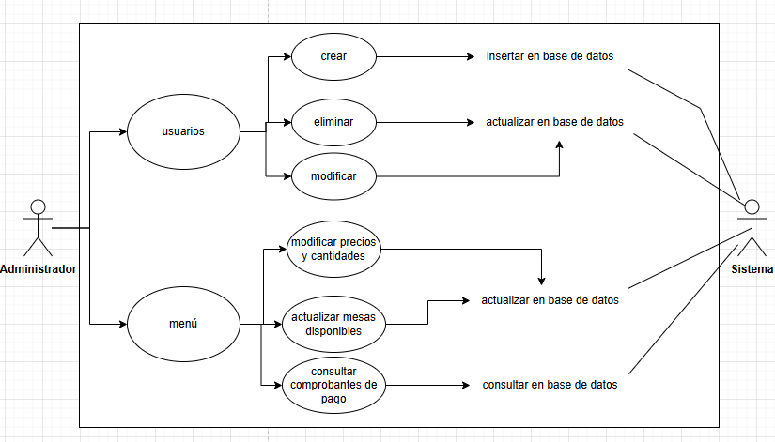

Casos de uso
El actor administrador gestiona usuarios y reservas haciendo que dichos cambios se vean reflejados en el sistema
Administrador
Tiene acceso a Crear/registrar, Actualizar desactivar usuarios, eventos, reservas y menu

Slide 14
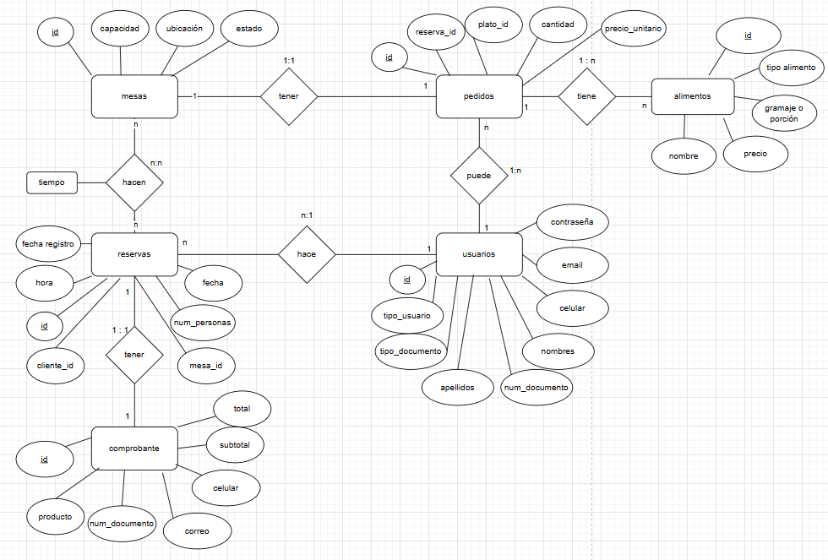
Diagrama Entidad Relacion (DER)
muestra las entidades principales del sistema, sus atributos y las relaciones entre ellas, facilitando el diseño estructurado de la base de datos.

Slide 15
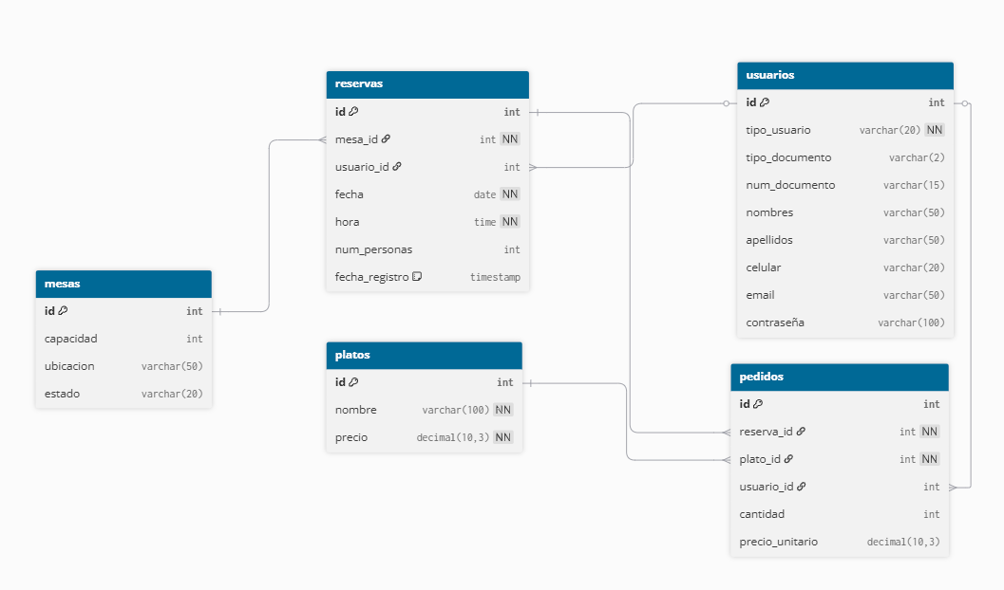
Base de datos
MySQL Workbench:

Slide 16
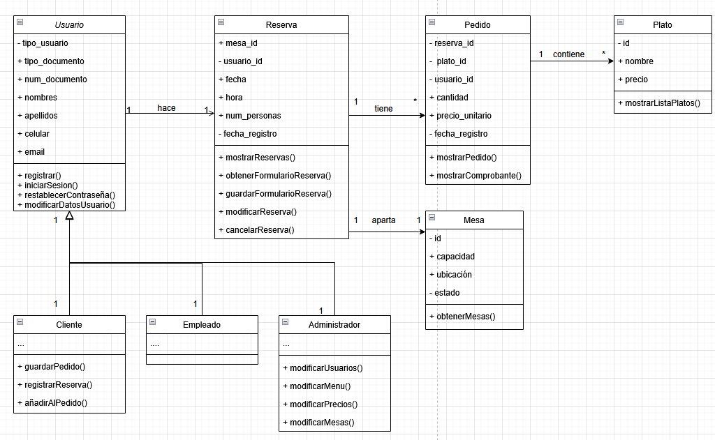
Diagrama de clases
Es un tipo de diagrama estático que describe la estructura de un sistema de software, mostrando sus clases, sus atributos (características), sus operaciones (acciones) y las relaciones entre ellas.

Slide 17
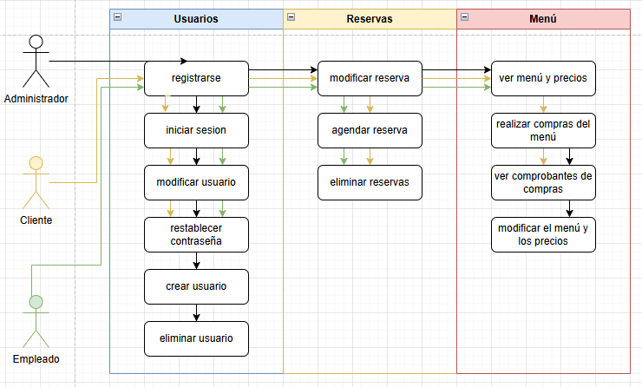
Diagrama de actividades
El diagrama de actividades representa el flujo de acciones dentro del sistema, mostrando cómo se ejecutan los procesos y decisiones desde el inicio hasta el fin de una tarea.

Slide 18
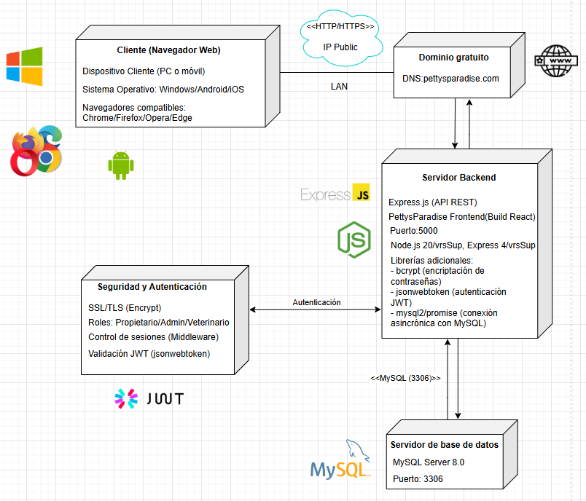
Diagrama de despliegue
¿Para que se usa?
representa la distribución física del sistema, mostrando cómo los componentes de software (como el frontend, backend y base de datos) se instalan y comunican entre los distintos nodos, como el servidor web, el servidor de base de datos y los dispositivos de los usuarios

Slide 19


